Slide 1

Sportify

Slide 2
TABLE de matièreS
01
02
03
équipe
projet
Agil Scrum
04
05
06
Déroulement du projet
navigation
Perspectives et axes d’améloiration
Présentation de notre équipe
Présentation de notre projet
Présentation d’Agil Scrum
Présentation du déroulement du projet
Démo de la navigation sur notre site
Présentation des perspectives et d’axes d’amélioration

Slide 3

Notre équipe
01

Slide 4

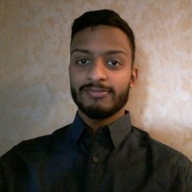
OUR TEAM
Aginath SELLIAH
You can replace the image on the screen with your own

Slide 5
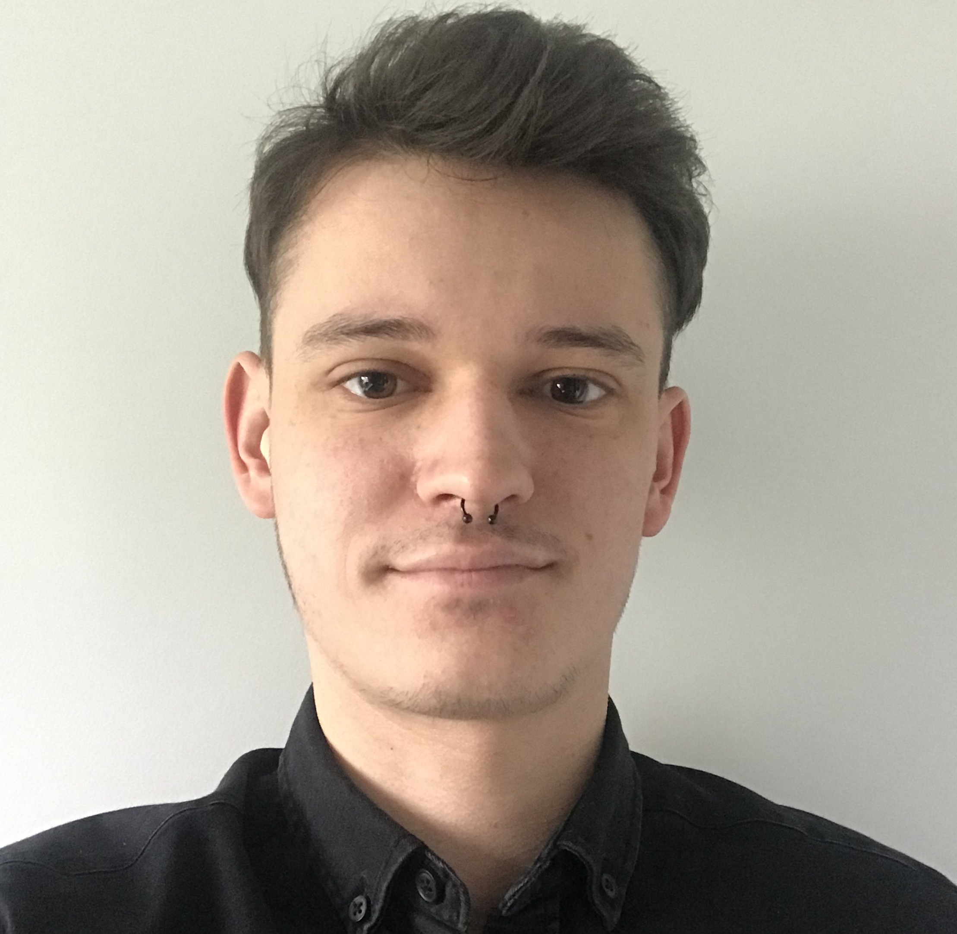
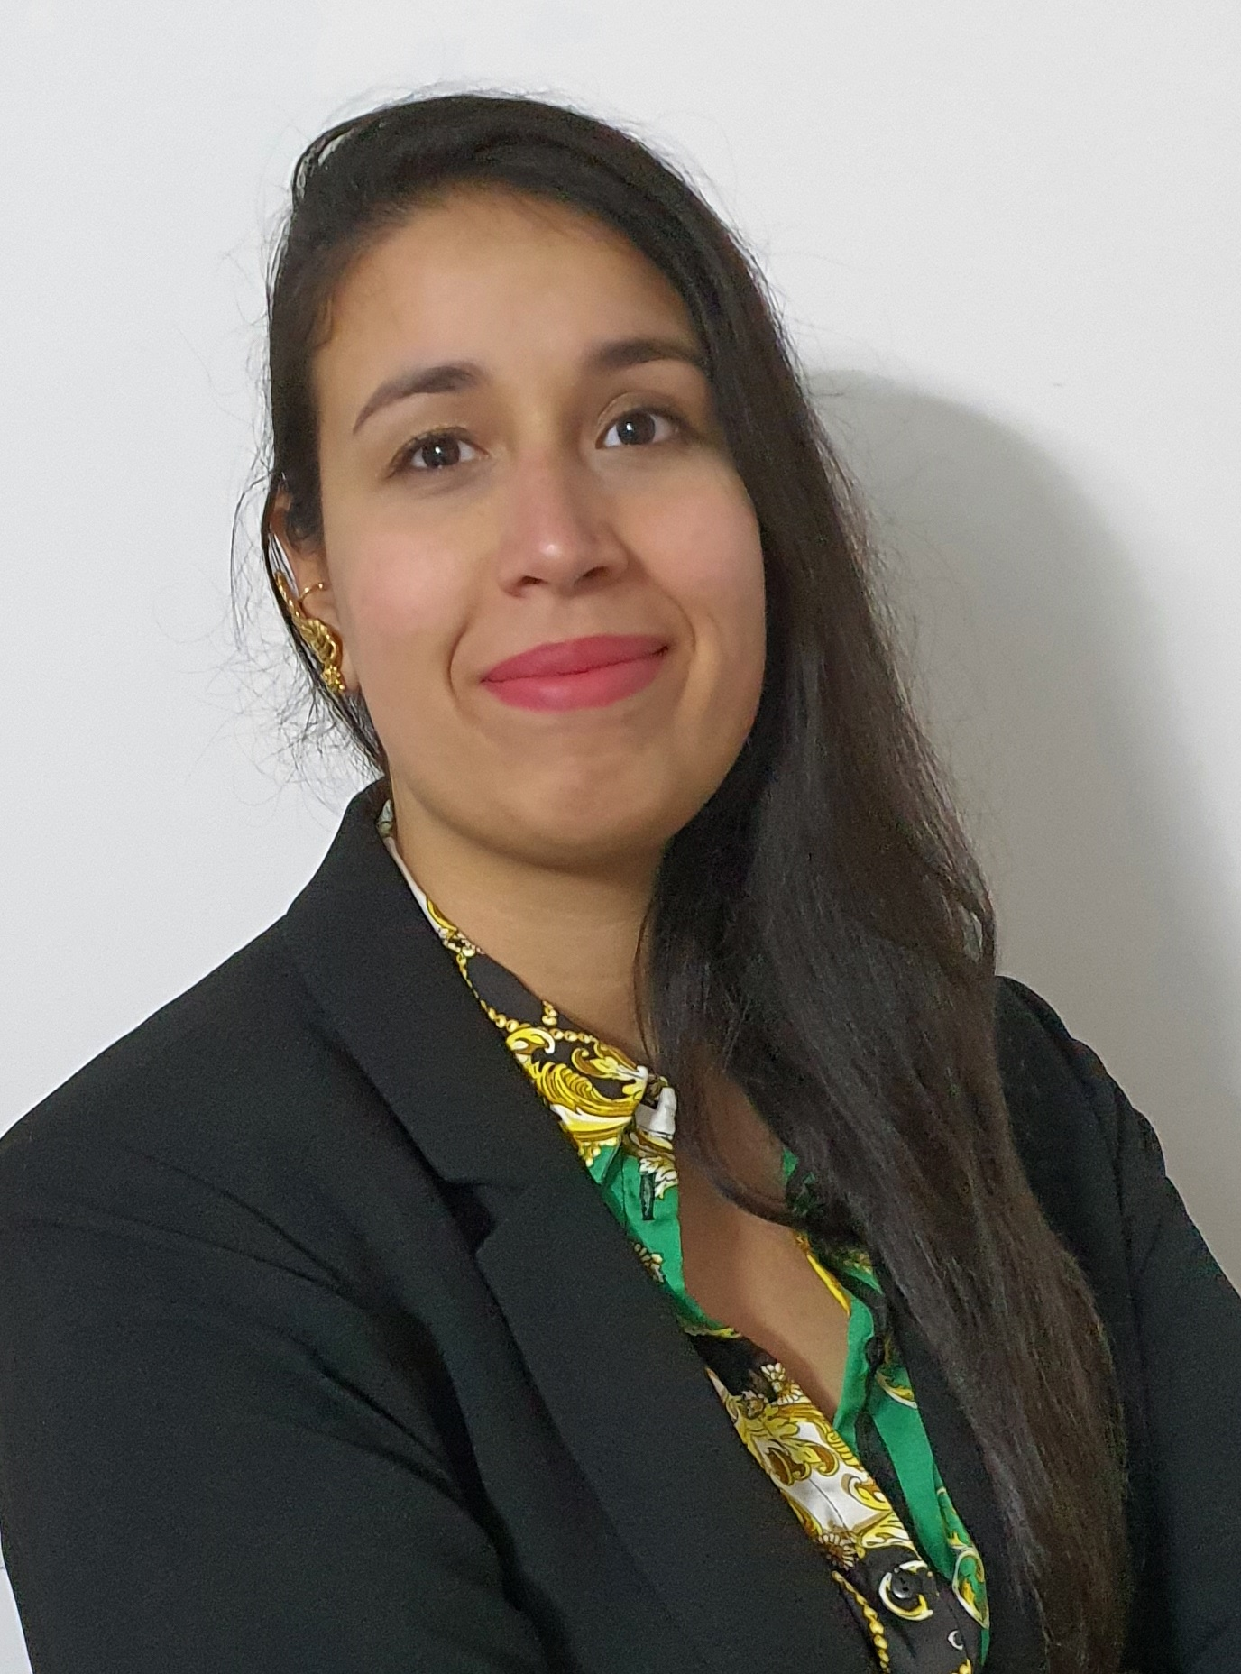
OUR TEAM
Nathan GUÉVIN
Sarra saffar
You can replace the image on the screen with your own
You can replace the image on the screen with your own

Slide 6
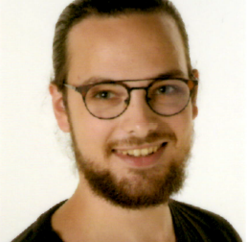

OUR TEAM
Clément Besneville
JENNA DOE
You can replace the image on the screen with your own
You can replace the image on the screen with your own

Slide 7

02
Notre projet

Slide 8

Projet Objectif de notre application
unicité
Force
Réputation
Rendre le sport accessible à tous
Garantir les bonnes qualités des prestations sportives
Organisations des évènements sportifs

Slide 9



Projet À qui s’adresse notre application?
tous les gens qui veulent pratiquer le sport
Les clubs validiés et qualififiés
C’est notre point fort
Pour vous garantir une expérience sportive de qualité

Slide 10


Projet Pourquoi choisir notre application?
Notre plateforme omnisports est accessible à tous quelque soit votre situation et votre âge

Slide 11
Projet Qui peut accèder et utiliser notre application?
Adhérer à un club
Compte Utilisateur
Participer aux évenements
Notre site web
Création des équipes et des évenements
Compte Club
Recherche des membre et participant selon les critères choisis

Slide 12

Agil scrum
03

Slide 13
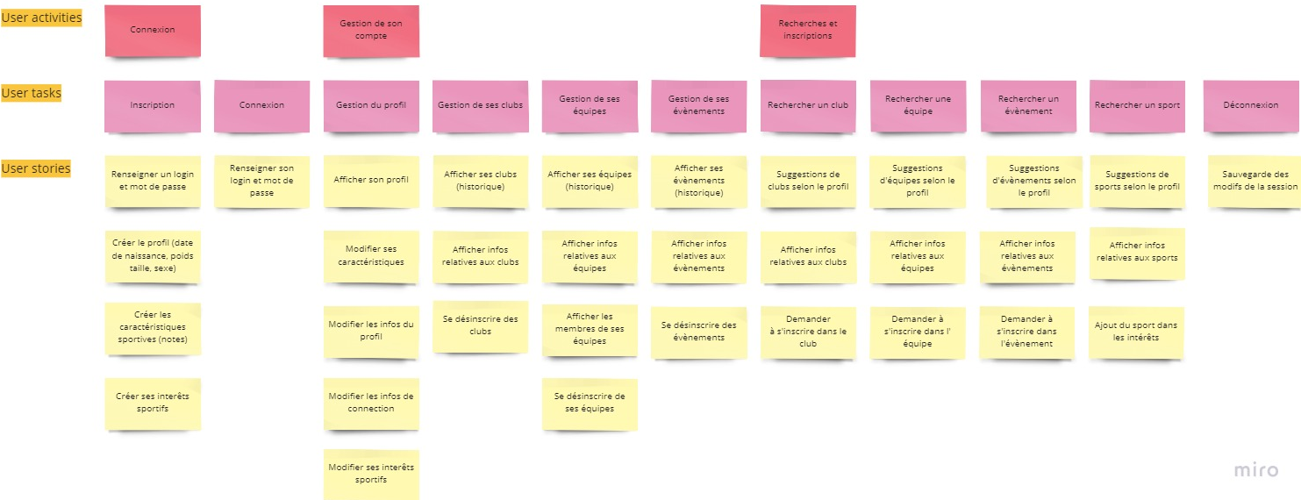
Agil scrum
Story mapping : utilisateur

Slide 14
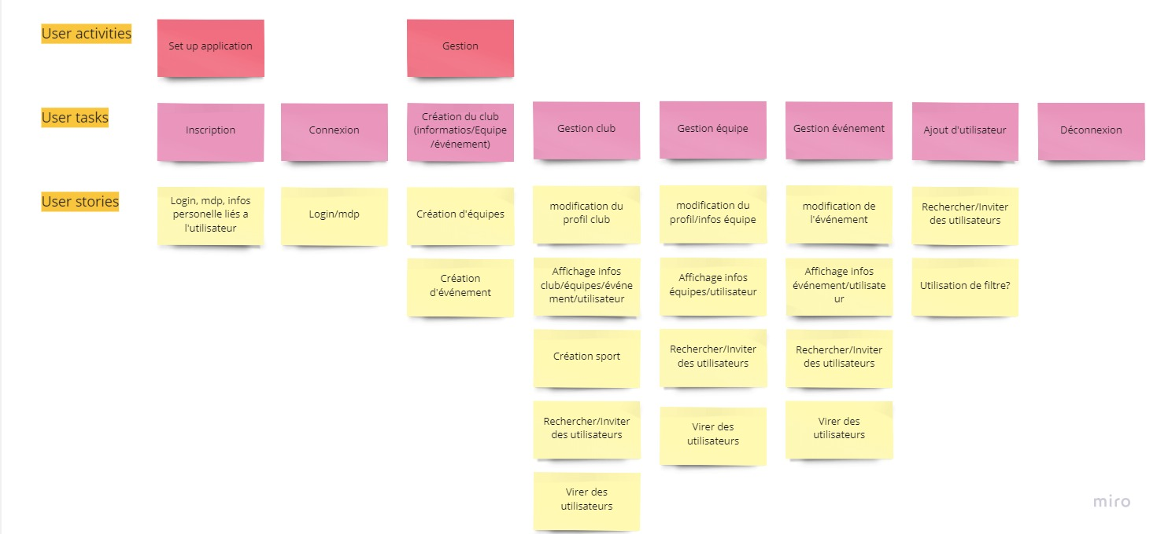
Agil scrum
Story mapping : club

Slide 15
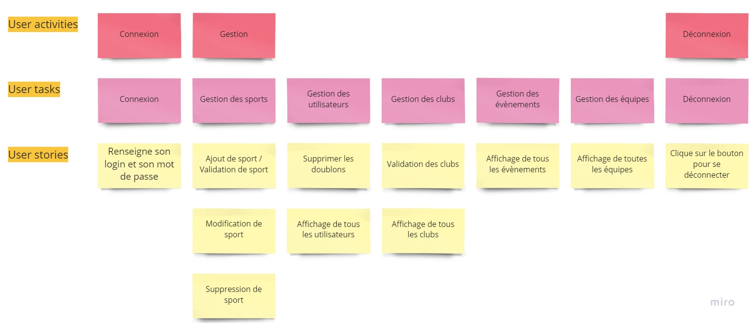
Agil scrum
Story mapping : admin

Slide 16
Agil scrum
Product back log

Slide 17
Agil scrum
Sprint back log

Slide 18

Déroulement du projet
04

Slide 19






Déroulement du projet Bord Mapp de notre application
Java
PG admin
spring
angular
Html
CSS
Version 11
Version 4
Version 2.6.3
Version ??
version 5
Version 3

Slide 20


Déroulement du projet Bord Mapp de notre application
eclipse
Git kraken
Version 4.22.0
Version 8.3.0

Slide 21
Déroulement du projet
Répartition des tâches
Tests et réunion fin projet
Tests and definition of done
Répartition équitable des tâches
Front
Front
Répartition équitable des tâches
Back
back
Répartition équitable des tâches
Story mapping
Story mapping
Définition des tâches
Idée
idée
3 projets proposés : le projet retenu c’est celui qui a le plus de vote

Slide 22
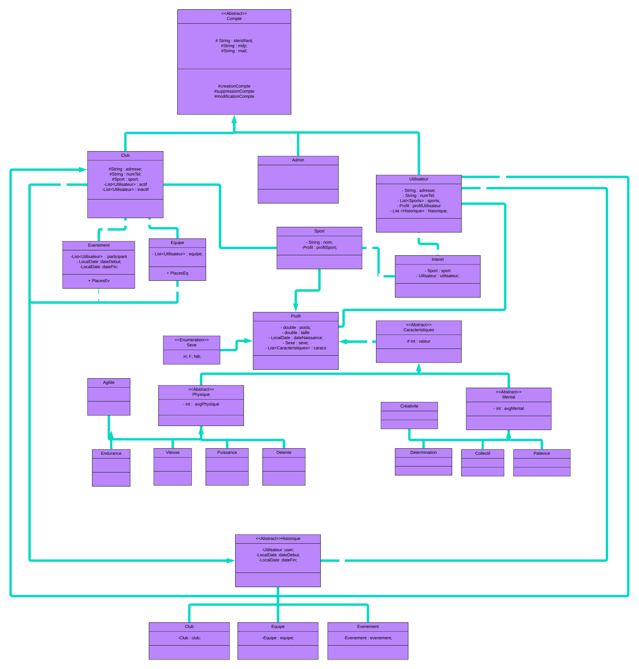
Déroulement du projet
UML

Slide 23
Déroulement du projet
UML

Slide 24
Déroulement du projet
UML

Slide 25

Navigation sur notre appli
05

Slide 26

Bienvenue sur notre site
Navigation sur notre appli

Slide 27

Perspectives et axes d’améliorations
06

Slide 28
Bilans
Travail d’équipe
Ce qui nous a permis de monter en compétences ensemble
Bonne communication
Motivation
Ce qui nous a permis d’avancer rapidement
Nous avons garder le même rythme pour avancer et atteindre notre objectif
Bonne organisation
Entraide
Répartition équitable des tâches
Ce qui nous a permis de débugger rapidement les bugs

Slide 29
Perspectives et axes d’améliorations
Ajout des filtres
Ajout des Achats des produits sportifs
Ajouter des cours sportifs en ligne
Cours d’agil
En s’appuyant sur les retours des utilisateurs et des clubs
Afin d’inciter plus des gens à visiter et utiliser notre plateforme
Vu la situation actuelle et même aux zones ruraux pour inciter plus d’utilisateurs à pratiquer du sport
C’était trop tard pour nous pour le cours agil car nous avons bien avancé sur notre projet

Slide 30

THANKS!
Do you have any questions?
addyouremail@freepik.com
+91 620 421 838
yourcompany.com

